Slide 1
Открытое занятие по Безопасности в средней группе «Страна безопасности»

Slide 2
Цель: Закреплять знания о правилах безопасности в любых ситуациях.
Задачи:
1. Закреплять знания детей о правилах поведения в транспорте; знания о светофоре, о назначении сигналов светофора; знания о специальных видах транспорта («Скорая помощь», Пожарная машина, «Полиция», номера телефонов); знания об опасных предметах, умения объяснять их опасность.
2. Совершенствовать речь детей, учить отвечать на вопросы, закреплять умение отгадывать загадки, участвовать в беседе.
3. Развивать слуховое внимание, восприятие и мышление. Способствовать развитию любознательности.
4. Развивать дружеские взаимоотношения между сверстниками и получать удовольствия от положительных эмоций.

Slide 3
Самолёт летит высоко, высоко.
Наши детки летят далеко, далеко.
Летели, летели и плавно сели.

Slide 5
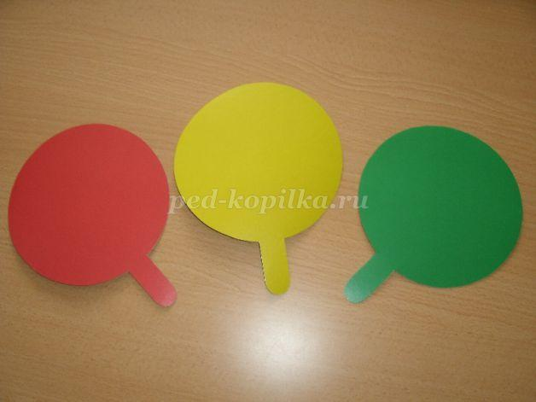
Отгадайте загадку
Три разноцветных круга
Моргают друг за другом,
Светятся, моргают-
Людям помогают.

Slide 6
Красный свет – хода нет,
Желтый свет – подожди,
А зеленый свет – проходи.

Slide 7
Ту-ту! Едет, едет паровоз.
Он вагончики повёз.
Далеко, далеко.
Не догоним мы его! Ту-ту! Приехали!

Slide 9
Физкультминутка
Улыбка
Нужно нам всем отдохнуть,
чтоб усталость отряхнуть.
(Дети встают, встряхивают руками)
Ну-ка встали, потянулись.
(потягиваются)
Влево – вправо повернулись.
(поворачиваются)
И к соседу прикоснулись.
(парами берутся за руки)
Все друг другу улыбнулись.
(улыбаются друг другу).

Slide 10
Би-би-би, поехали.
Мы машину завели,
И поехали вперёд.
Едем, едем и гудим
Би-Би-Би! Би-Би-Би!

Slide 12
1. Это тесный-тесный дом.
Сто сестричек жмутся в нём.
И любая из сестёр
Может вспыхнуть, как костёр.

Slide 14
2. Я очень острый и стальной
Нарезать хлеб вам помогу,
Но аккуратнее со мной
Порезать пальчик я могу.

Slide 16
3. Весь я сделан из железа,
У меня ни ног, ни рук.
Я по шляпку в доску влезу,
А по мне всё стук да стук.

Slide 18
4. Я пыхчу, пыхчу, пыхчу,
Больше греться не хочу.
Крышка громко зазвенела:
«Пейте чай, вода вскипела».

Slide 20
5. Они обычно для шитья;
И у ежа их видел я;
Бывают на сосне, на елке,
А называются ...

Slide 22
6. Я под мышкой посижу
И что делать укажу:
Или разрешу гулять,
Или уложу в кровать.

Slide 24
7. На одной широкой ножке
У неё 4 рожка,
Но она совсем не пилка,
Для котлет и мяса…

Slide 26
8. Очень любят обрезать,
Разрезать и надрезать.

Slide 29
Всем ребятам надо знать,
Что с огнём играть нельзя.
Это все ребята знают? (Да)
А с огнём они играют? (Нет)
Для ребят пожары – шутка? (Нет)
Все ли дети тут послушны? (Да)
На плите кипит варенье.
Можно ли без разрешенья
Детям к плите подбегать,
Чтоб варенье помешать? (Нет)
Палит листья мальчик Тихон
У костра он скачет лихо,
Дети, дайте мне ответ
Хорошо ли это? (Нет)
Под столом играет Света
Зажигает она свечи
Дети дайте мне ответ
Хорошо ли это? (Нет)
Вова спичками играет,
Мама это запрещает
Дети, дайте мне ответ
Прав наш Вова или нет? (Нет)
Непослушный мальчик Вова
Спичками играет снова
Пусть мне дети отвечают
Маму Вова огорчает? (Да)
Вот свеча, горит огонь,
Ты огонь попробуй – тронь!
Дайте, дети, мне ответ
Будет больно или нет? (Да)
Маму слушаем всегда? (Да)
Можно спичками играть? (Нет)
Причиняет огонь зло? (Да)
С огнем всегда ты осторожен? (Да)

Slide 30
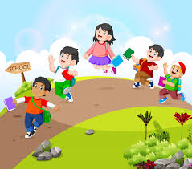
Мы идём, мы идём!
И совсем не устаём.
Ждёт удача впереди.
Все заданья позади !

Slide 31
